Slide 1
PŮSOBENÍ DUCHOVNÍCH A ŘEHOLNÍKŮ V HISTORII ČESKÉHO VĚZEŇSTVÍ

Slide 2
Počátky křesťanství
V prvních staletích se křesťané často dostávali do pozice vězňů – před soudem, před popravou (neexistovaly dlouhodobé tresty odnětí svobody). Navzájem se podporovali, souvěrci byli vyzývání, aby je navštěvovali. „Pamatujte na vězně, jako byste byli uvězněni s nimi“ (Žid 13,3).
Od 4. stol. (Konstantin, Edikt milánský 313) získává církev svobodu a postupně přijímá v rámci římského státu odpovědnost za duchovní a sociální služby, tedy i za péči o vězněné osoby.
V 5. století umožnil císař Theodosius, aby biskupové navštěvovali vězně jednou týdně. Při této návštěvě se vedle duchovního poslání soustředili též na podmínky věznění a v případě zjištění hladového či nemocného vězně mohli zjednat nápravu. V 6. století rozšířil císař Justinián tuto pravomoc též na kněze a jáhny, kterým bylo povoleno navštěvovat vězně i denně.

Slide 3
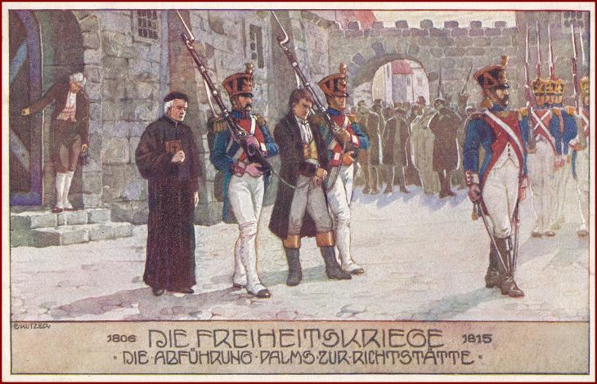
Duchovní při popravách
Ve středověku se církev o vězně nezajímala; trest chápán jako odplata za zlý čin, většinou hrdelní.
Duchovní však byli povoláváni k odsouzenému před popravou, aby ho vyzpovídali a dali mu rozhřešení. Trest totiž měl být zároveň prostředkem ke spasení duše, k odvrácení věčného zatracení, a to ve smyslu evangelia apoštola sv. Lukáše o účinku lítosti, kterou projevil jeden ze zločinců, ukřižovaných vedle Ježíše.
1579: Městská práva království českého, sepsaná Pavlem Kristiánem z Koldína podle staršího návrhu Brikcího z Licska, který čerpal z právních knih, vydaných císařem Justiniánem. V části textu, týkající se výkonu trestu smrti, byla ukládána rychtáři povinnost upozornit odsouzeného před popravou, aby projevením lítosti nad svými zločiny urovnal své vztahy s „Bohem i lidmi“. K tomu měla sloužit i přítomnost kněze, který s modlitbami doprovázel odsouzeného na popraviště.
Právo setkání s duchovním před popravou respektovala i komunistická justice během nespravedlivých procesů v 50. letech.

Slide 4
Církevní soudnictví
Samostatné postavení v trestním soudnictví a vězeňství získala katolická církev na českém území v roce 1222 udělením tzv. „privilegia fori“ na základě smlouvy (konkordátu), mezi králem Přemyslem Otakarem I. a papežem Honboriem III.
Do soudní pravomoci biskupů, která se opírala o kanonické právo, náleželi kněží, řeholníci a služebníci či poddaní na církevních statcích v rámci příslušné diecéze.
K výkonu trestu vězení byly zpravidla využívány vhodné klášterní prostory, ve kterých byli odsouzení svěřeni do péče řeholníků.
V16. století bylo zřízeno církevní vězení na hradě Hukvaldy a později přeloženo na hrad Mírov, kde vznikl tzv. „korekční dům“ k výkonu disciplinárních trestů kněží, jejichž nápravu sledoval hradní kaplan a příslušný děkan.
V případě spáchání tzv. hrdelního zločinu byli pachatelé předáváni se souhlasem biskupa do pravomoci světské justice. Církevní jurisdikce byla zrušena v rámci reforem císaře Josefa II. V roce 1780. (AK)

Slide 5
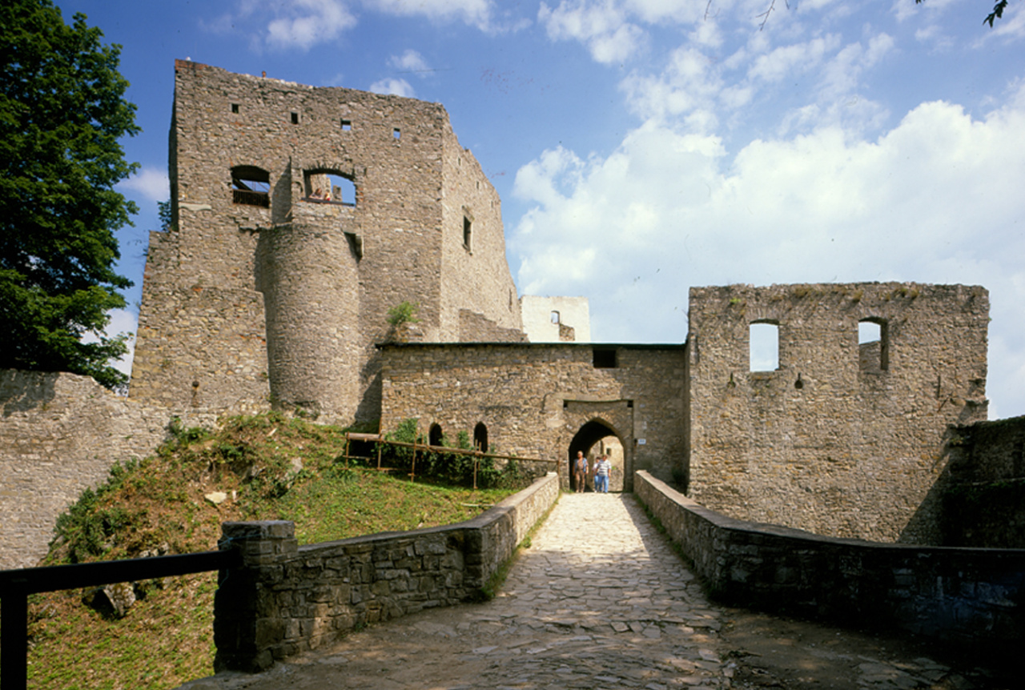
Hrad Hukvaldy
Pevnostní charakter hradu přispěl k tomu, že na hradě vzniklo vězení. Nebyli zde zadržováni jen provinilí poddaní, nejpozději v 16. století bylo na hukvaldském hradě vytvořeno vězení pro neposlušné kněze olomoucké diecéze. Hlavním důvodem uvěznění v této době byly odpady kněží od katolické víry a provinění mravního charakteru.
První zmínka o vězení pochází z roku 1559. Hukvaldy byly určeny za kněžské vězení, protože byly nejpevnější z biskupských hradů, což potvrdil rozkaz biskupa z roku 1561, aby kněz Lukáš byl vězněn na Hukvaldech, protože tyto jsou líp zabezpečeny než zámek v Kroměříži.
Snad nejvíce známým hukvaldským vězněm byl olomoucký kanovník Jan Philopon Dambrowský. Ten se nejvíce „proslavil“ otrávením několika olomouckých biskupů. Na hradě byl vezněn v letech 1585 – 1587. Ve druhé polovině 18. století bylo kněžské vězení přemístěno na jiný biskupský hrad – Mírov.

Slide 6
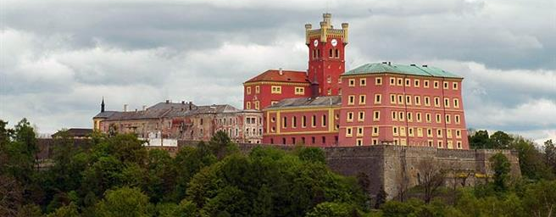
Hrad Mírov
1761 sem byla z Hukvald přeložena kněžská káznice. Podle návrhu Jana Antonína Křoupala byla v r. 1762 pro tento účel postavena nová budova u vchodu do hradu.
1801 byl pro účely kněžské káznice zabrán starý hrad. Od r. 1823 tu byl vězněn také slovinský osvícenský kněz a buditel Martin Kuralt (1757–1845), který nakonec na Mírově zemřel.
Pro zemřelé vězně vznikl pod lesem nedaleko hradu hřbitov.
Po zrušení roboty v r. 1848 hrad přestal sloužit i jako káznice pro duchovní. 1855 jej prodal olomoucký arcibiskup hluboko pod cenou moravskému místodržitelství, které v něm zřídilo státní věznici, přenesenou sem ze Špilberka.
K tomu účelu byl hrad v l.1859–1870 adaptován, přičemž byly také některé jeho části upraveny v novogotickém stylu a řada cenných detailů vzala za své. Tehdy získal hrad svou nynější podobu.

Slide 7
Předmoderní trestání
Zejména hrdelní a tělesné tresty
Odnětí svobody zprvu nebylo samostatným trestem, ale pouhou předzvěstí něčeho mnohem horšího. Starověk racionálně ukládané tresty neznal, středověk nepoužíval. Trest vycházel z práva pomsty a byl vykonáván jako akt odplaty.
S rostoucí centralizací moci státu obsazovali roli mstitelů namísto obětí a jejich blízkých příslušníci vládnoucí kasty. O vině a trestu rozhodoval panovník. Trestní právo se kodifikuje a k jeho realizaci vznikají specializované instituce. (RZ)

Slide 8
Jan Ámos Komenský
Prosazování křesťanského humanismu ve filosofickém, pedagogickém a právním myšlení 17. století nacházíme v dílech Jana Amose Komenského, biskupa Jednoty bratrské, který usiloval o komplexní nápravu lidské společnosti, založenou na víře, moudrosti, pracovitosti, vzájemném pochopení a pomoci.
Výsledkem mělo být zabránění válkám, útisku, chudobě duchovní i hmotné a též odstranění zločinnosti. Cestu k trvalé nápravě jednotlivců i společnosti spatřoval v mravní výchově, vzdělávání, spravedlivé a moudré správě věcí veřejných. Represivní hrozbu, spočívající v žalářování, mučení a popravování, považoval za nedůstojnou člověka a krátkodobě účinnou.
Jeho přičiněním se na našem území ujímal nový přístup k řešení zločinnosti, který vedl v18. století k prvnímu zrušení trestu smrti a během 19. století k utváření vězeňského systému, založeného na principu účinné lítosti a nápravy (poenitentia) vězňů. Po obnovení trestu smrti v roce 1803 byla odsouzeným opět umožňována návštěva duchovního před popravou.

Slide 9
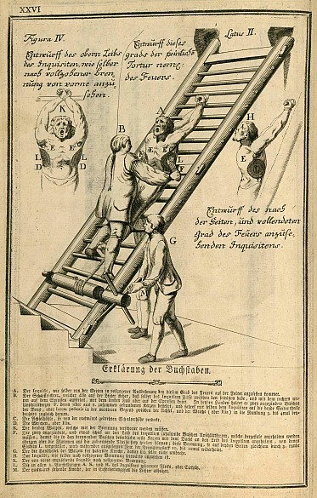
Constitutio criminalis Theresiana (1768)
Platil ve všech Rakouských zemích.
Opírá se o inkviziční zásadu, kdy soudce je zároveň žalobcem, obhájcem i rozhodcem.
Umožňuje stíhání deliktů sine lege.
Zachovává torturu a velmi podrobně vyobrazuje a popisuje způsob mučení a k tomu určené nástroje.
Trest smrti v různých podobách ukládá poměrně často, dokonce i za krádež či pohlavní styk se zvířetem.
Vychází z presumpce viny a podstatně zredukoval právo na obhajobu.
Při stanovování trestů je však výraznou měrou omezena soudní libovůle.

Slide 10
1787: Všeobecný zákoník o zločinech a trestech na ně
Nová éra trestního práva. Nemá již charakter pomsty, ale snahou je převýchova, i když stále zná bití nebo vypalování cejchů.
Trest smrti je zrušen s výjimečnou možností jeho udělení při vyhlášení stanného práva. Zahrnuje výčet polehčujících a přitěžujících okolností.
Výslovně zavádí trestnost pokusu i podmínky zániku trestnosti pachatele.
Diktuje soudcům úměrnost vynesených trestů a zvážení společenské nebezpečnosti činu.
Klíčem k bráně moderního trestního práva je užití pokrokových zásad nulum crimen sine lege a nulla poena sine lege.
Obecný soudní řád kriminální z roku 1788 odstraňuje z řízení laický živel a nabízí řízení tajné a písemné. (RZ)

Slide 11
Reforma vězeňství v 19. století
V průběhu 19. století procházelo evropské vězeňství zásadními změnami, jejichž výsledkem bylo vytvoření progresivního vězeňského systému, spočívajícího v odstupňování přísnosti podmínek výkonu trestu v závislosti na projevované snaze odsouzených o nápravu.
První nápravné zařízení tohoto typu tzv. „penitenciárum“ vzniklo vAnglii a jeho charakteristickými prvky bylo oddělování odsouzených podle stupně kriminálního narušení a snaze o nápravu, jejich mravní výchova, vzdělávání a zařazování do pracovní činnosti. Nápravná zařízení byla budována zvlášť pro muže, ženy a mladistvé.
Tento trend vyvolal i potřebu reformy vězeňství habsburské monarchie, jejíž územní celek tvořily též Čechy, Morava a Slezsko.

Slide 12
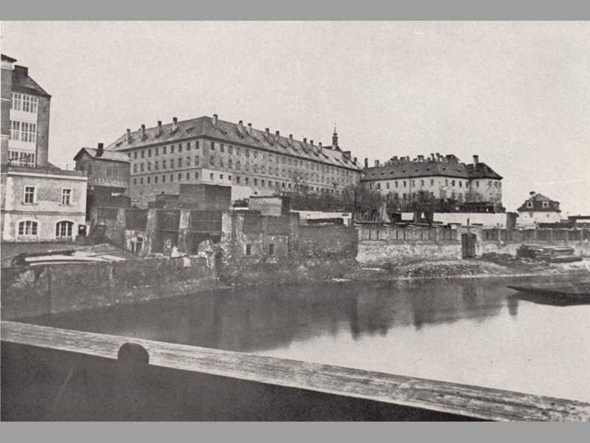
Svatováclavská trestnice, 1804

Slide 13
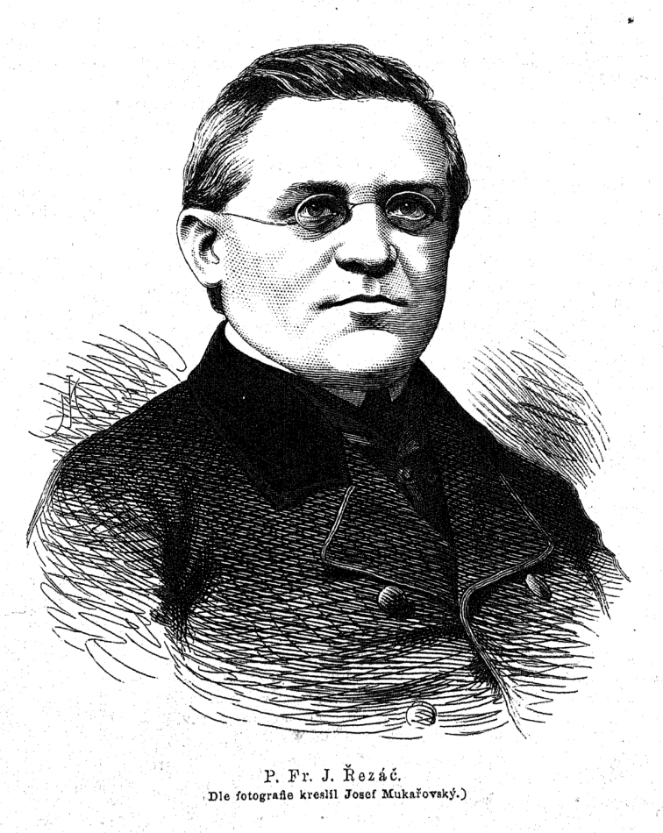
František Josef Řezáč
Na základě nařízení rakouského ministerstva vnitra se zabývalo pražské místodržitelství přijetím opatření k „zaměstnávání trestanců v c.k.trestnici, kterým by bylo docíleno jejich mravní polepšení a účelnější využití jejich pracovní síly“.
K uskutečnění záměru místodržitelství bylo uloženo faráři Antonínu Wiesnerovi, duchovnímu správci Svatováclavské trestnice vPraze, aby zajistil vypracování plánu výuky odsouzených pro plánované zřízení vězeňské školy.
Tohoto úkolu se ochotně ujal vězeňský kaplan (kooperátor) František Josef Řezáč, který působil v duchovní správě trestnice, a jako vysokoškolsky kvalifikovaný pedagog začal na vlastní žádost vyučovat odsouzené.
V roce 1852 vydal spis, obsahující návod na reformu organizace a činnosti trestních ústavů, který vycházel z hlubokého studia historie soudních trestů a vězeňství a ze zkušeností anglického a švýcarského vězeňství. V neposlední řadě se věnoval též otázkám podmínek a příčin zločinnosti a opatřením k jejímu předcházení.

Slide 14
Praxe
Pokud jde o působení duchovních mezi odsouzenými (trestníky), uvádí F. J. Řezáč vykonávání bohoslužeb, kázání, udělování svátostí, náboženská cvičení, vedení k církevní kázni a vyučování.
Hromadné (veřejné) použití náboženských cvičení považuje za účelné ve vězeňském kostele a škole, individuální (soukromé) použití pak v nemocnici, pracovně a samovazbě podle potřeby nebo žádosti odsouzených.
Vhodné doplnění živého slova duchovního spatřuje ve využívání vězeňských knihoven.
Náboženská cvičení, spočívající v nábožném zpěvu a modlitbě měla být prováděna hromadně ve všedních dnech při ranních bohoslužbách, v neděli a svátcích též v odpoledních hodinách.
Individuální cvičení mělo být vykonáváno ranní, polední a večerní modlitbou a také při zaopatřování a svatém přijímání nemocných. Vedení k církevní kázni bylo jednak spojeno s náboženským cvičením, jednak se svátostí pokání a půstem.
Činnost duchovních se neměla omezovat na bohoslužby, kázání a udílení svátostí, ale přesahovat do výchovy a vzdělávání odsouzených.

Slide 15
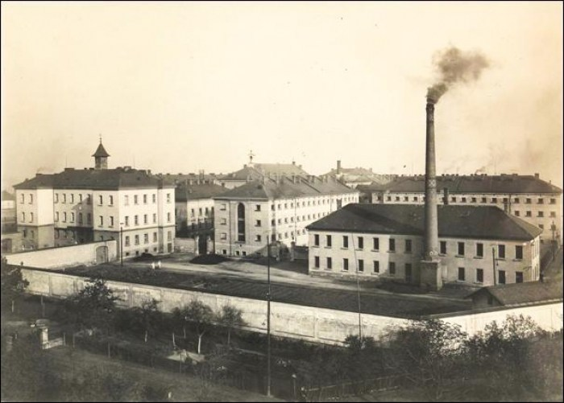
Činnost církví
Ve Svatováclavské trestnici v Praze vykonávali duchovní správu od roku 1856 členové řeholního řádu Redemptoristů, od roku 1867, převzali duchovní správu jiní kněží a vykonávali ji až do zrušení trestnice z hygienických a provozních důvodů.
Nahradila ji nově postavená zemská trestnice pro muže na pankrácké pláni, tehdy ještě za pražskými hradbami. Duchovní správu a učitelskou činnost vykonávali i další duchovní, mimo jiné také evangelický farář Gustav Jelínek, který působil v trestním ústavu pro ženy ve Valašském Meziříčí.
Ve druhé polovině 19. století umožňovaly domácí řády trestnic, aby se odsouzení podle svého vyznání mohli zúčastňovat na bohoslužbách a náboženských cvičeních katolických, evangelických i židovských, jejichž konání zabezpečovala správa trestnice. Kromě toho odsouzení katolíci nepracovali v neděli a zasvěcené svátky, evangelíci též a navíc na Velký pátek. Židovští odsouzení nepracovali v sobotu a v průběhu svých svátků (purim, pascha, letnice, a dalších) ve stanovené dny.

Slide 16
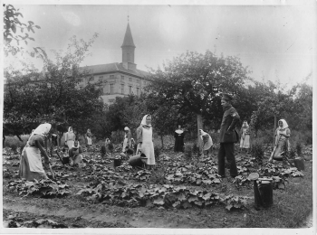
Praha Řepy
V roce 1855 byla uzavřena mezi rakouskou habsburskou monarchií a papežskou kurií úmluva (tzv. druhý konkordát), která obnovila vliv katolické církve na školství a rodinné právo, zaniklý v rámci reforem císaře Josefa II.
V této souvislosti byly povolány ženské řeholní řády k účasti na reformování činnosti trestních ústavů. Se souhlasem Matky představené Eufemie Němcové převzaly Milosrdné sestry Kongregace sv. Karla Boromejského správu ženské trestnice v Praze na Hradčanech a po jejím zrušení v roce 1865 přemístily odsouzené ženy do klášterního objektu Kongregace v Řepích (dnes součást Prahy), kde vznikl zemský trestní ústav pro ženy, řízený představenou Karolinou Neumanovou.
Tam se řeholní sestry dodnes (s přestávkou v období komunismu) podílejí na práci s odsouzenými ženami (součást Vazební věznice Praha – Ruzyně).

Slide 17
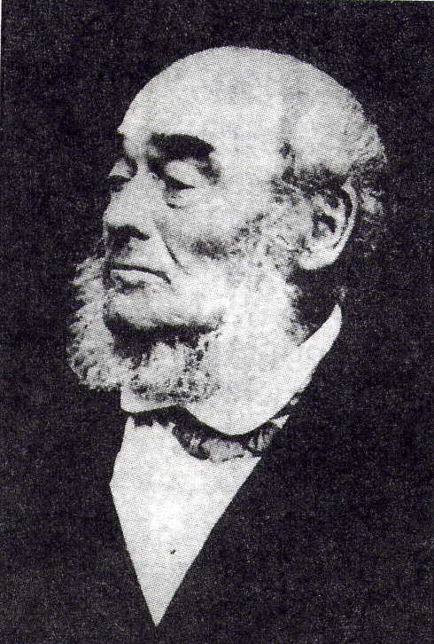
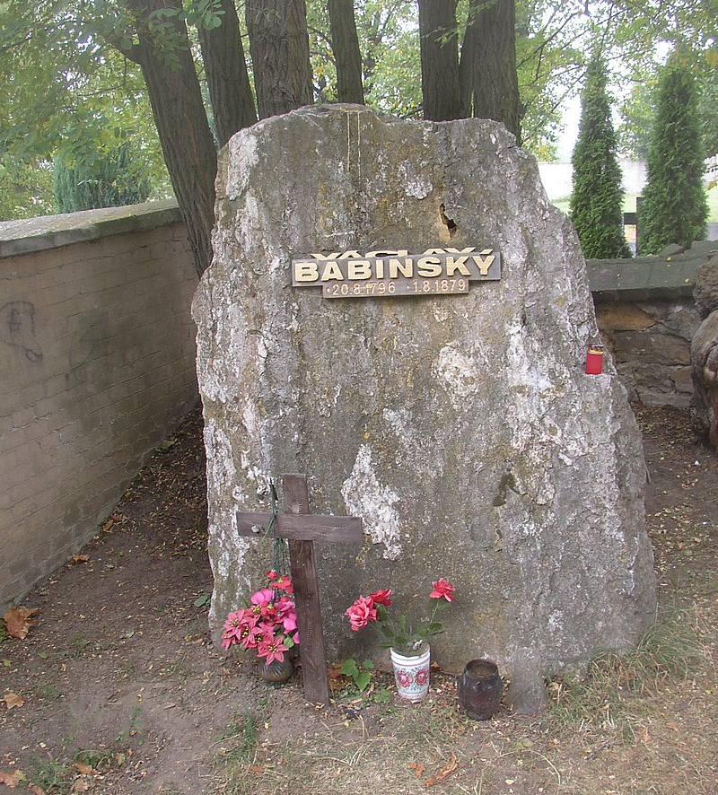
Václav Babinský
v 19. století měly boromejky ve své správě po kratší období také dvě významné mužské věznice – Valdice (1857-1868) a Mírov (1859-1870). V té době s nimi spojil svůj osud legendární český zločinec Václav Babinský, který si ve Valdicích odpykával zbytek svého dvacetiletého trestu.
Když byl v roce 1861 propuštěn, prohlásil: „Já už jsem jen starý kající se kmet. Uznávám nyní, že můj trest byl spravedlivý, přestože mě připravil o nejlepší léta mého života. Po takovém životě, který jsem prožil, se nemohu přece vrátit do společnosti lidské. Nemohl bych již lidem bez zahanbení pohlédnout do tváře.“
Požádal proto, aby mohl zůstat ve službách věznice. Boromejky ho převedly do Řep, kde byl zaměstnán jako zahradník, choval se vzorně a byl velmi zbožný. Zemřel v roce 1879 a je pohřben na hřbitově řepského kláštera.
Babinský je jedním z mála historicky doložených příkladů zločince, který prošel procesem skutečné konverze na rovině duchovní i morální.

Slide 18
Působení ženských řádů
Od roku 1857 spravovaly boromejky pod vedením představené Madlén Holfeldové mužskou trestnici ve Valdicích u Jičína a od roku 1859 pod vedením představené Alfonsie Čapkové též mužskou trestnici na Mírově.
Milosrdné sestry sv. Vincence z Pauly převzaly v roce 1855 správu ženské trestnice ve Valašském Meziříčí, od roku 1858 též mužskou trestnici v Leopoldově na Slovensku, kterou úspěšně řídila představená Frederika Baumgartnerová. Po vypovězení konkordátu v roce 1870 působily boromejky i vincentky jen v ženských trestnicích.
Řádové sestry zavedly v trestnicích spravedlivý ústavní řád, zajistily odsouzeným práci, zlepšily hygienu, stravování, péči o nemocné a hospodaření trestnice. Úkoly k zajištění kázně a bezpečnosti v trestnici řešily představené s inspektory vězeňské stráže. Ze své činnosti se zodpovídaly příslušnému vrchnímu státnímu zástupci. Úspěchy při organizování života odsouzených vyplývaly z jejich znalostí a zkušeností, získaných při správě nemocnic, ústavů pro nalezené děti a přestárlé.

Slide 19
Československá republika
Po vzniku ČSR v roce 1918 byly v prvním desetiletí vydány nové vězeňské předpisy, které upravovaly též vězeňskou duchovní správu v soudních věznicích a trestních ústavech. Duchovní správci byli členy poradní (tzv. domácí) komise, která předkládala řediteli své návrhy k řešení zásadních otázek činnosti včetně ukládání disciplinárních trestů.
Kromě dozorců a úředníků pracovali ve věznicích lékaři, učitelé a duchovní.
Měly být umožňovány bohoslužby kterékoliv státem uznané konfese a na státní náklady, pokud se přihlásilo k trvalé účasti alespoň deset vězňů. V trestních ústavech měly být katolické bohoslužby konány každou neděli a v zasvěcené svátky, evangelické a židovské podle potřeby a možností. Dospělým odsouzeným byla účast na bohoslužbách a náboženských cvičeních doporučena, pro mladistvé byla povinná.
Zatímco do roku 1918 byli kněží součástí organizační struktury věznic, po celou dobu první republiky, během druhé světové války i po ní zabezpečovali duchovní službu kněží farnosti, v jejíž působnosti se příslušná věznice nacházela. Duchovní tak nepatřili k vězeňským zaměstnancům.

Slide 20
Protektorát Čechy a Morava
V období nacistické okupace Čech a Moravy v letech 1939 až 1945 byla omezena činnost českých duchovních v soudních věznicích a trestních ústavech na osoby, odsouzené českými protektorátními soudy, zpravidla pro méně závažnou trestnou činnost.
Závažnější kriminální delikty a projevy odporu proti okupační správě řešily pouze německé nacistické soudy, které často ukládaly trest smrti. Pokud uložily trest odnětí svobody, nebyl vykonatelný na území protektorátu a odsouzení byli eskortování do káznic nebo vězeňských táborů v Německu.
Řada vlastenecky smýšlejících duchovních a řeholníků tehdy skončila na popravištích či byla uvězněna. V této souvislosti nelze nevzpomenout biskupa Gorazda (vlastním jménem Matěj Pavlík), popraveného s dalšími duchovními pravoslavné církve v roce 1942.

Slide 21
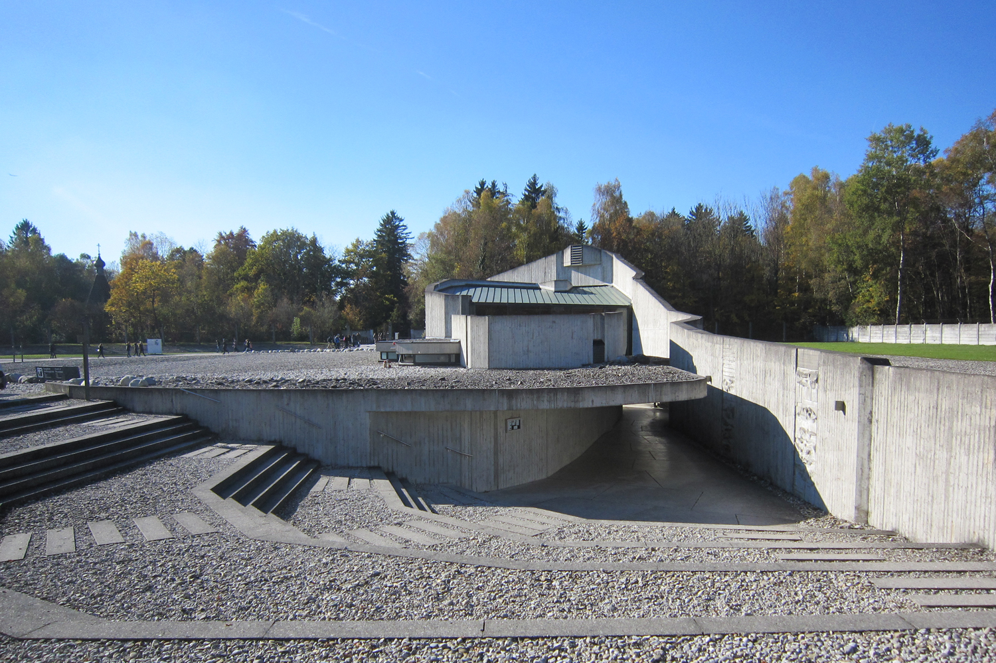
V roce 1942 došlo k soustřeďování uvězněných duchovních do koncentračního tábora Dachau, kterým do konce války prošlo 106 českých duchovních, z nichž 17 tam zahynulo.
I v podmínkách věznění se duchovní nevzdávali svého poslání, konali bohoslužby tajně a poskytovali spoluvězňům duchovní posilu.

Slide 22
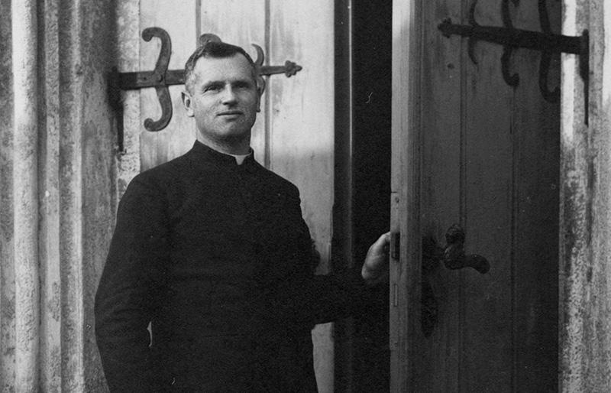
Období komunismu
V roce 1950 byly zrušeny vězeňské kaple, z místností odstraněny kříže a náboženská literatura vyřazena z knihoven. Současně byli vypovězeni duchovní správci a jejich působení nahrazeno politickou propagandou, kterou prováděli tzv. osvětoví důstojníci Sboru vězeňské stráže.
Odsouzeným před popravou již nebyla umožněna návštěva duchovního. Představitelé církví byli označováni za tzv. třídní nepřátele a trestně stíhání Státním soudem. Ve vyšetřovací vazbě státní bezpečnosti byl utýrán katolický kněz Josef Toufar.
Ženská trestnice v Řepích byla zrušena a odsouzené ženy převezeny do Pardubic, kde se později ocitla i představená boromejek Vojtěcha Hasmandová.

Slide 23
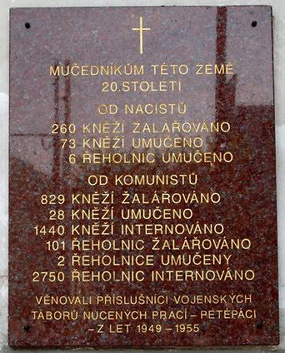
Internační kláštery a komunistická vězení
Zřízený Státní úřad pro věci církevní v čele s JUDr. Alexejem Čepičkou ve spolupráci se Státní bezpečností zahájil likvidaci všech řeholních řádů soustřeďováním jejich členů do tzv. internačních klášterů (Osek, Bohosudov, Hejnice, Broumov, Králíky, Želiv).
Další duchovní byli odsouzeni k dlouhým trestům odnětí svobody. Ti pokračovali v duchovní činnosti mezi spoluvězni i v těžkých podmínkách tehdejších vězeňských zařízení.

Slide 24
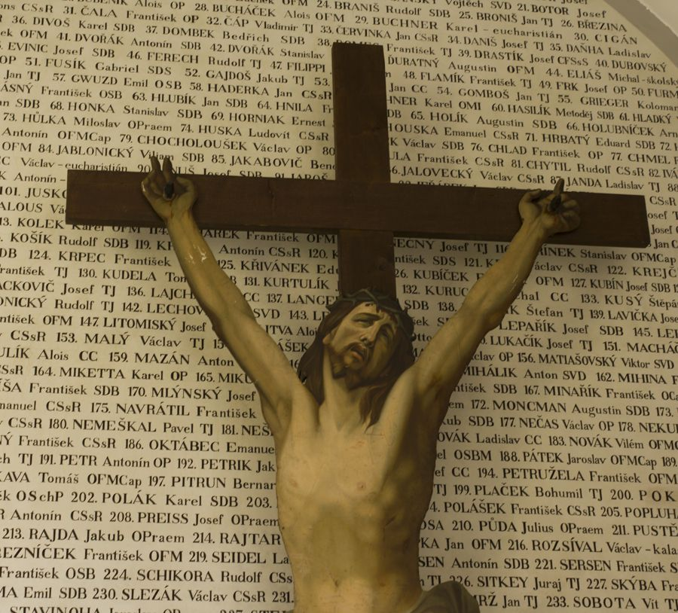
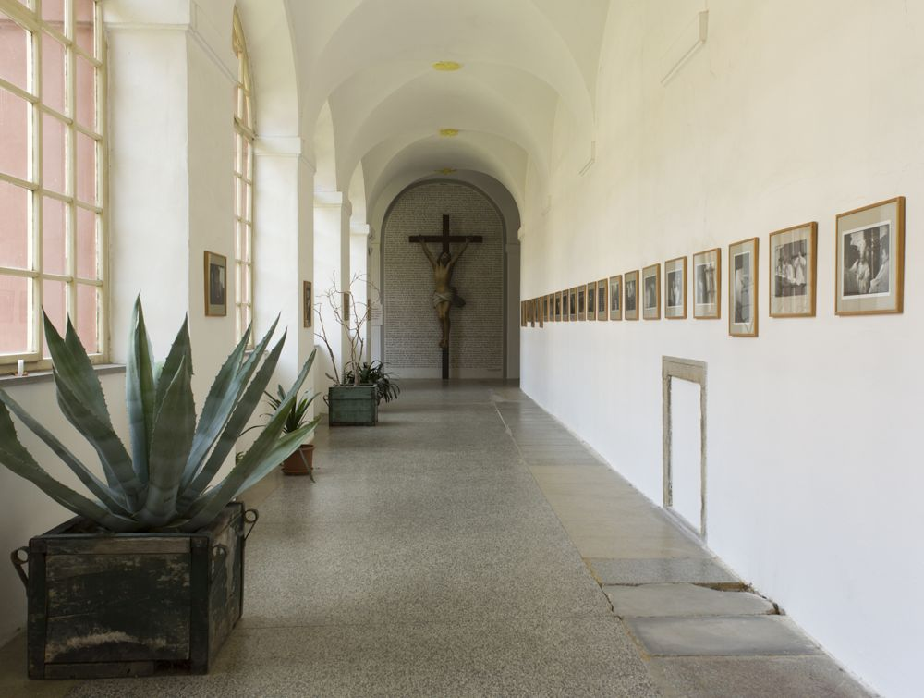

Slide 25
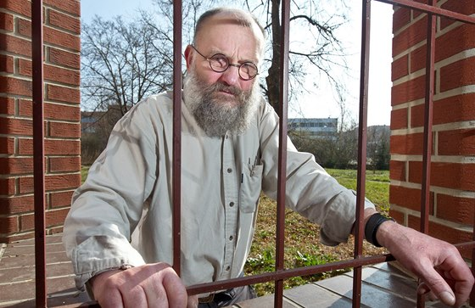
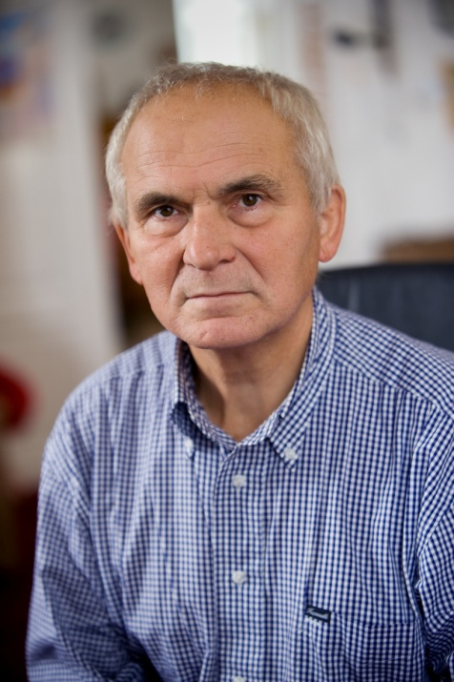
Rozvoj po roce 1989
Duchovní služba se objevila počátkem roku 1990. Nástup kněží zpět do věznic však nebyl ze začátku snadný. Nebyly žádné legislativní úpravy pro jejich působnost. Jediná možnost byla v navázání na Standardy minimálních pravidel OSN pro zacházení s odsouzenými a Evropská vězeňská pravidla č. 87/3, které kladou důraz na svobodné vyznání vězňů.
Papež Jan Pavel II. při návštěvě ČSSR roku 1990 razil názor, že vězeňství je jako lakmusový papírek, tedy jakýsi ukazatel úrovně společnosti. V mnoha svých kázáních a vystoupeních podpořil úlohu duchovních u ozbrojených složek – tedy v armádě, policii a ve vězeňské službě.
Snaha pomáhat vězněným byla veliká, ozývali se kněží, kteří sami zažili vězeňské útrapy za minulého režimu. Mezi průkopníky křesťanské služby je třeba zmínit P. Františka Líznu, který byl sám za komunistické éry pětkrát vězněn, Aleše Jalušku, který po převratu působil dvacet čtyři let jako kaplan ve Valdicích, P. Josefa Kordíka či P. Tomáše Vlasáka.

Slide 26
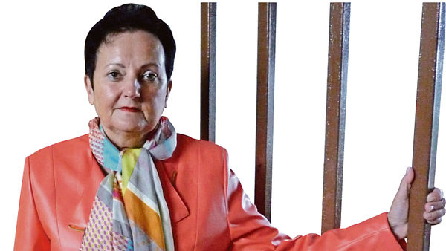
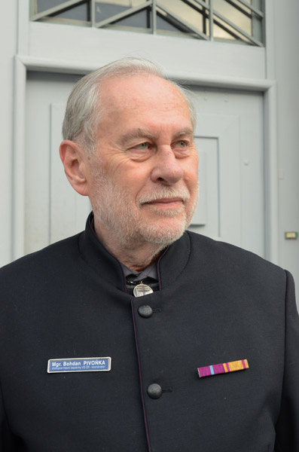
V lednu roku 1994 tehdejší ředitel Vězeňské služby Zdeněk Karabec podepsal Dohodu o působení duchovních se zástupci církví, které tehdy představoval Miloslav Vlk – předseda ČBK, Pavel Smetana – předseda Ekumenické rady církví a v čele vězeňské duchovenské péče Mgr. Bohdan Pivoňka. Bylo vydáno Nařízení generálního ředitelství Vězeňské služby č. 3/1994 a kněží byli oficiálně pověřeni k činnosti ve věznicích.
Od roku 1998 pracují ve věznicích kaplani jako zaměstnanci VSČR.

Slide 27
Závěr
Duchovenstvo křesťanských církví a řeholní řády se významně podílely na duchovním a kulturním vývoji obyvatel Čech, Moravy a Slezska již od 10. století.
V rámci vězeňského progresivního systému, uplatňovaného na území habsburské monarchie ve druhé polovině 19. století, byla v trestnicích umožňována duchovní správa katolická, evangelická i židovská.
Duchovní správci katolické a evangelické církve a zejména Milosrdné sestry Kongregace sv. Karla Boromejského a Milosrdné sestry sv. Vincence z Pauly se přímo zapojily do reformy vězeňství, která kladla důraz na mravní výchovu, vzdělávání a pracovní činnost vězněných mužů, žen a mladistvých.
Do československého vězeňství 20. století tak vstoupila duchovní a sociálně pedagogická role církví, které přetrvala i v dobách válečných a politicky nepříznivých a vytvořila českou tradici vězeňské duchovní služby na ekumenickém základě. Ukazuje se, že tato role je nezastupitelná a součinnost zúčastněných křesťanských církví se osvědčuje i v 21. století.
V období komunismu byla činnost církví ve českém vězeňství přerušena. Zároveň však mnoho duchovních a řeholních sester bylo internováno nebo odsouzeno k dlouhým trestům odnětí svobody. Ti pak vykonávali duchovenskou činnost neformálně v rámci svého výkonu trestu.

